Slide 1
Заболевания селезенки
Заболевания селезенки
Доцент
Тарверди Мирзали оглы РЗАЕВ,
АМУ, Кафедра I Хирургических заболеваний

Slide 2
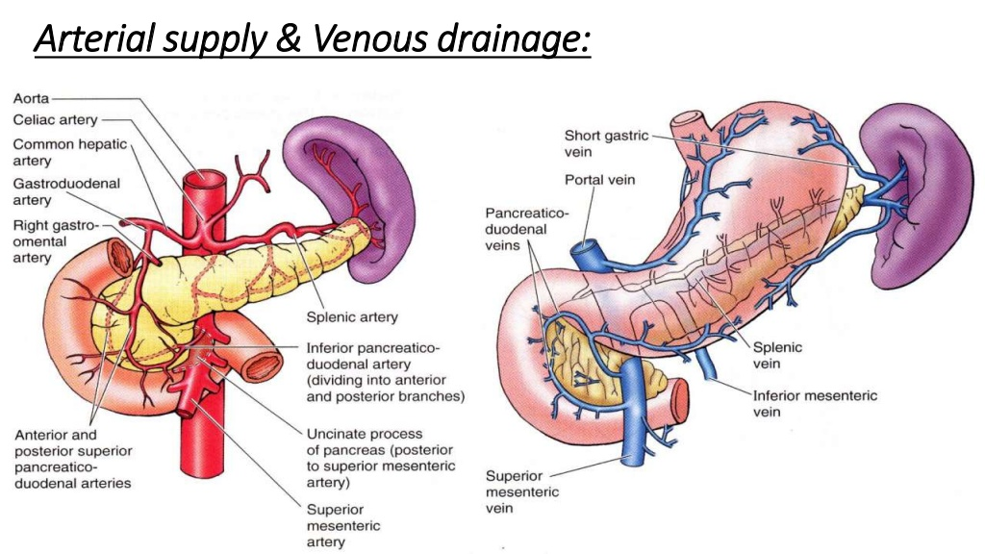
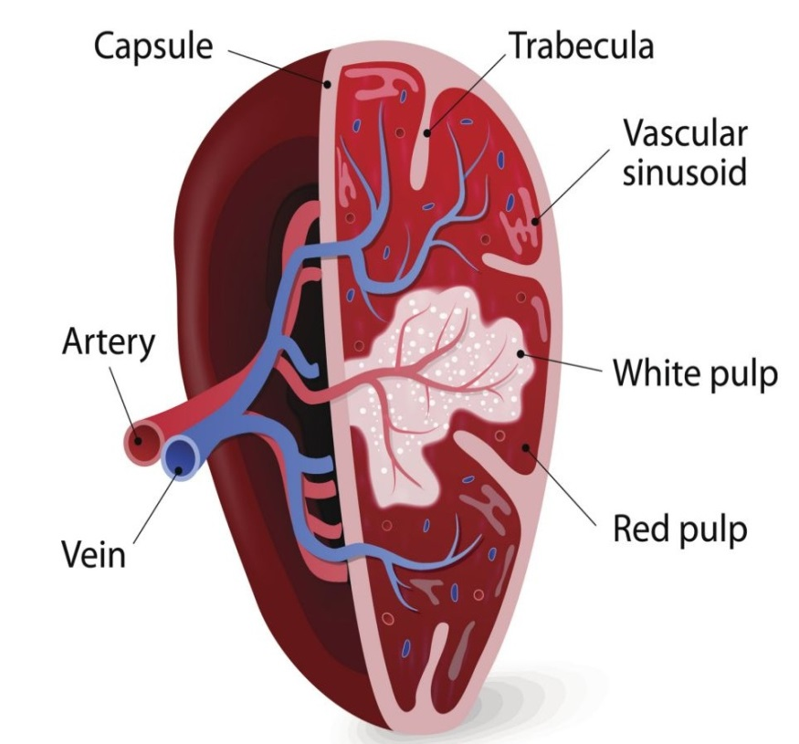
Анатомия
Заболевания селезенки
Notes:
Dalaqdan 1 dəqiqədə təxminən 300 ml qan keçir
Dalağın arterial təchizatı dalaq arteriyasından və kiçik mədə arteriyasından alınır.
Dalaq arteriyası günəş kötüyünün şaxəsidir
Venoz qan axını dalaq venası ilə həyata keçirilir.
Dalaq venası yuxarı çöz venası ilə birləşərək qapı venasını əmələ gətirir.

Slide 3
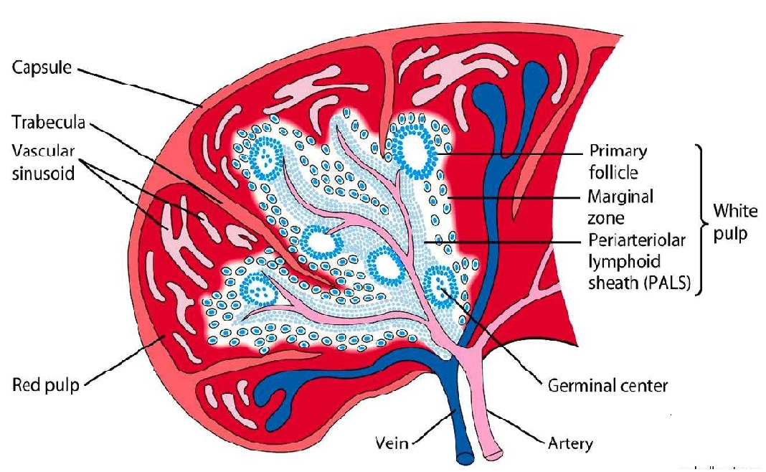
Физиология
Заболевания селезенки
Очистительно- Фильтрационная функция
Иммунная функция :
- Синтез опсонинов
- Синтез антител
- Фагоцитоз
Функция хранения.

Slide 4
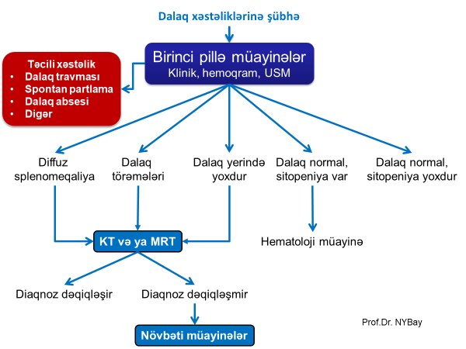
Диагностика заболеваний селезенки.
Заболевания селезенки

Slide 5
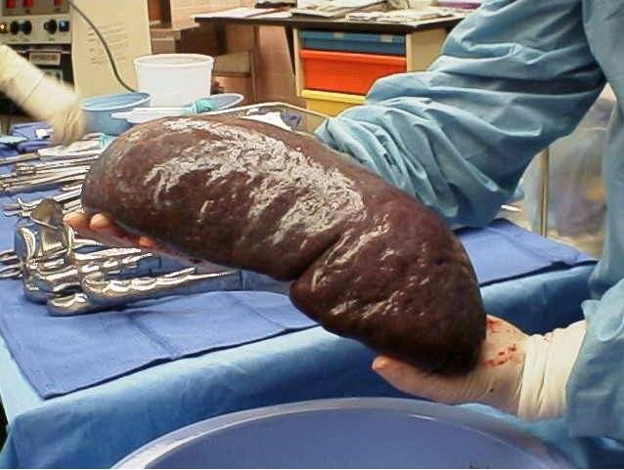
Спленомегалия
Заболевания селезенки
определение
Спленомегалия -Увеличение объема селезенки
Гиперспленизм -
Увеличение размера и функции селезенки
спленомегалия
Цитопения (моно-, ди-, Трицитопени )
Реактивная гиперплазия в костном мозге

Slide 6
Этиология
Заболевания селезенки
Спленомегалия в 95% случаев вторичная
Гематологические
(40%)
Инфекционные болезни
(15%)
Другие причины
(10%)
Болезни печени
(35%)

Slide 7
Классификация спленомегалии
Заболевания селезенки
Eтио-патогенетические
Функциональная
По размеру
• Застой (портальная гипертензия)
• Гипертрофия, гиперплазия (гематологическая)
• Реактивные (инфекции)
• Неопластическая (гематологические и метастатические неоплазии) новообразования)
• Накопление (метаболическое))
• Гиперспленизм (с цитопенией)
• Нормоспленизм (без цитопении)
• Гипоспленизм (тромбоцитоз, эритроцитоз, лейкоз и др.))
• Нормальная селезенка - 7-12 см
• средний - 14-20 см
• большой - 21-30 см
• Гигантский - больше 30 см

Slide 8
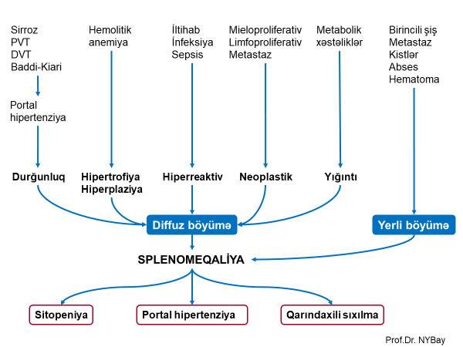
Этиопатогенеза
Заболевания селезенки

Slide 9
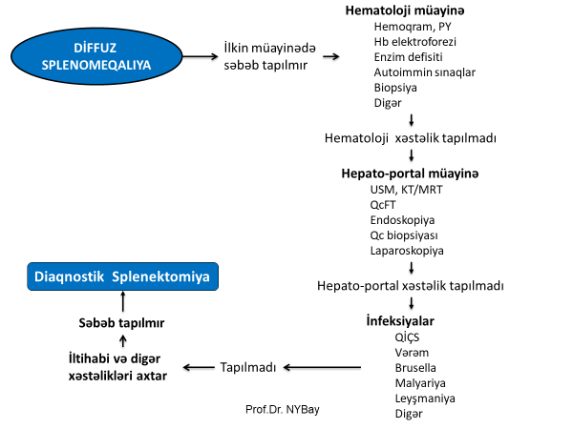
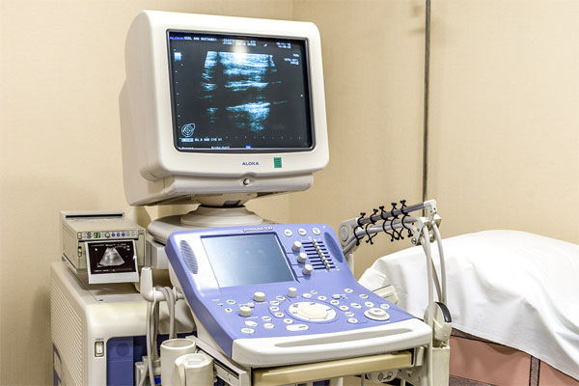
Диагностика при Спленомегалии.
Заболевания селезенки

Slide 10
Заболевания селезенки
Тромбоцитопения или кровотечения
анемия
портальная гипертензия и варикозное кровотечение
Осложнения спленомегалии
лейкопения и инфекции
сдавление органов брюшной полости
При обширных спленомегалиях -поражение печени (синдром Банти), сердечная

Slide 11
Заболевания селезенки
Закрытие артерии селезенки
спленэктомия
Паллиативные лечение при осложнениях спленомегалии
Использование фактора роста (тромбопоэтин, фактор стимуляции гранулоцит -моноцита и т. д.)
Частичная эмболизация селезенки

Slide 12
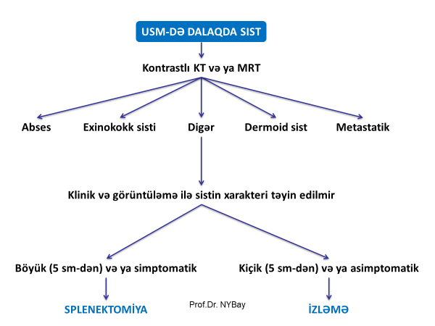
Диагностика при кисте селезенки
Заболевания селезенки

Slide 13
Абсцесс селезенки
Заболевания селезенки
Клиника
Этиология
Гематогенное распространение из отдаленного инфекционного очага
Боли в области левого подреберья
Боли в области живота
Непосредственное распространение из окружающих инфекционных очагов
Температура
Пальпируемая селезенка
Инфекция кисты, селезеночного инфаркта и гематомы
Мышечное напряжение связанное с перитонитом

Slide 14
Абсцесс в селезенке
Заболевания селезенки
Диагностика
• Лабораторная- лейкоцитоз, повышение СРБ
• Площадь гипоидности, уровень жидкости и газа на КТ
Осложнения:
• Самопроизвольное вскрытие абсцесса и перитонит
• Сепсис и его осложнения
Лечение
спленэктомия
Дренаж - Чрескожный или лапароскопический
-Частичная резекция селезенки (открытая или лапороскопическая)

Slide 15
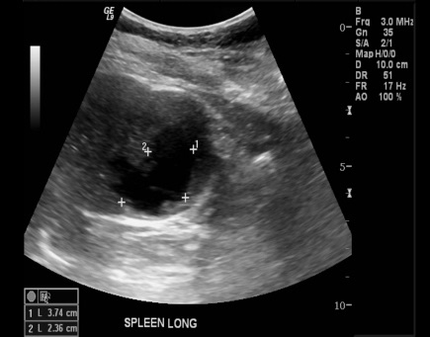
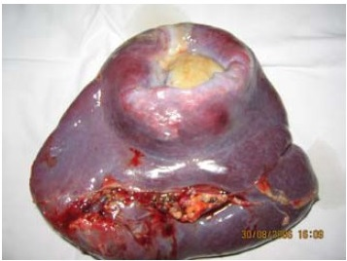
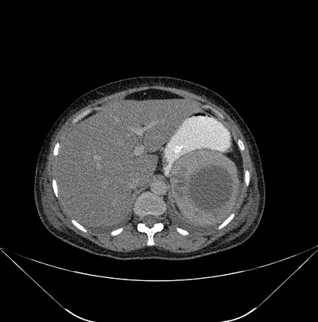
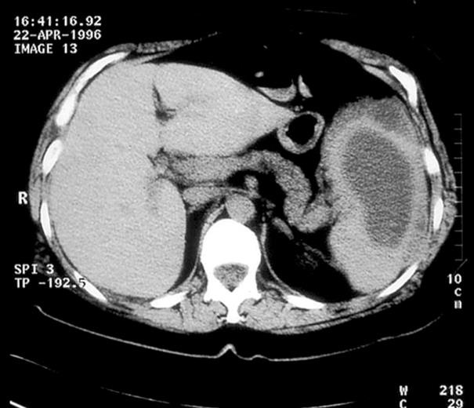
Заболевания селезенки

Slide 16
Заболевания селезенки
Устранение осложнений спленомегалии
Коррекция цитопении, лечение варикозного кровотечения, устранение механических воздействий
Для диагностических целей
Неизвестная причина спленомегалии, лимфомы, неизвестное образование в селезенке
Хирургические заболевания селезенки
Тромботическая тромбоцитопеническая пурпура, талассемия, серповидноклеточная анемия
Показания к спленэктомии
Остановить кровотечение при травме
Продлить жизнь больных клеток крови
Сфероцитоз, аутоиммунная гемолитическая анемия, идиопатическая тромбоцитопеническая пурпура
Удаления источника заболевания и образований в селезенке
Лейшмания, опухоли, кисты, отек, гематома, малярия

Slide 17
Заболевания селезенки
Осложнения спленэктомии
Левосторонняя плевральная жидкость и ателектаз легких
Гипоспленизм
Спленоз
Повреждение соседнего органа
Тромбоцитоз
Тромбоз селезеночной вены
Субдиафрагмальный абсцесс
Кровотечение

Slide 18
Травма селезенки
Заболевания селезенки
Степени тяжести травм селезенки (Американская классификация травматической хирургии и AIS-90)
степень | морфология | объяснение | летальность
I | Гематома | субкапсулярный, менее 10% площади поверхности | 1-2%
 | травма | капсульная рана, без кровотечений, глубина поражения менее1см | 1-2%
II | Гематома | субкапсулярный, в области 10-50% поверхности | 1-2%
 | травма | капсульная рана, глубина поражения паренхимы 1-3 см, трабекулярные сосуды не повреждены | 1-2%

Slide 19
Травма селезенки
Заболевания селезенки
Тяжесть травм селезенки (Американская классификация травматической хирургии и AIS-90)
степень | морфология | объяснение | летальность
III | Гематома | субкапсулярный, покрывающий более 50% поверхности или расширяющийся или расширяющийся более чем на 5 см с открытым субкапсулярным или внутрипаренхиматозным. | 8-10%
 | травма | Повреждение трабекулярных сосудов на глубине более 3 см. | 8-10%
IV | травма | сегментарное или воротных повреждение, которое вызывает деваскуляризацию более 25% селезенки | 5-50%
V | травма | Поражение хилуса , приводящее к полной деваскуляризации селезенки | 5-50%

Slide 20
Диагностика травмы селезенки
Заболевания селезенки
Переломы ребер слева
Внутрибрюшное кровотечение
Симптомы шока
подозрение на повреждение селезенки
Диагноз открытых поражений обычно ставится во время операции.
Диагноз тяжелых травм определяется либо КТ, либо во время операции.

Slide 21
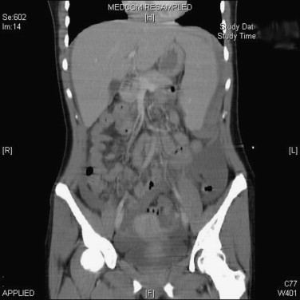
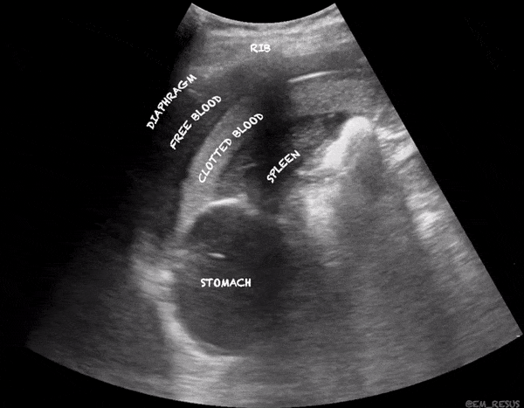
Травма селезенки
Заболевания селезенки

Slide 22
Заболевания селезенки
Основной принцип травмы селезенки-гемостаз
Оперативные методы - спленэктомия, синтетические пластыри и сетки,
тампонада и др.
ожидание спонтанного гемостаза.
эмболизация селезеночной артерии.

Slide 23
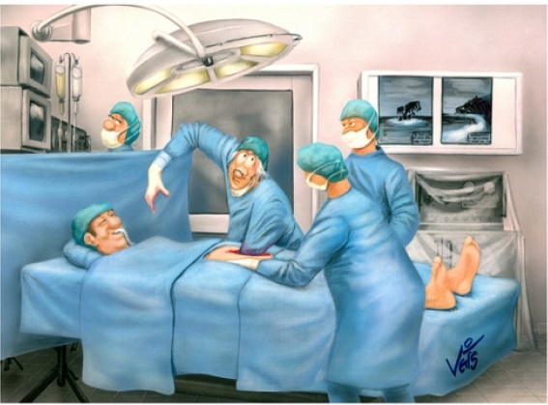
Лечение
Заболевания селезенки
Открытых травмах, а также при нестабильной гемодинамике показана
Экстренная операция

Slide 24
Лечение
Заболевания селезенки
Большая часть закрытой травмы
неоперативный (50-80%)
Наблюдение при отсутствии других поражений, которые стабильны с гемодинамикой и не требуют хирургического вмешательства (гемодинамика, КТ).
Кровотечение во время наблюдения (снижение гемоглабина, экстравазация по КТ-ангиографии) - эмболизация, при нестабильной гемодинамике- оперативное вмешательство

Slide 25
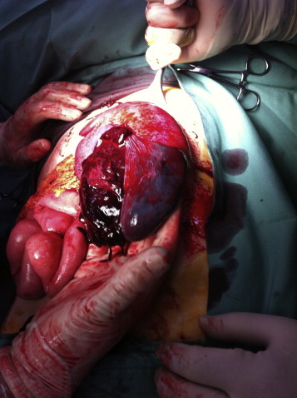
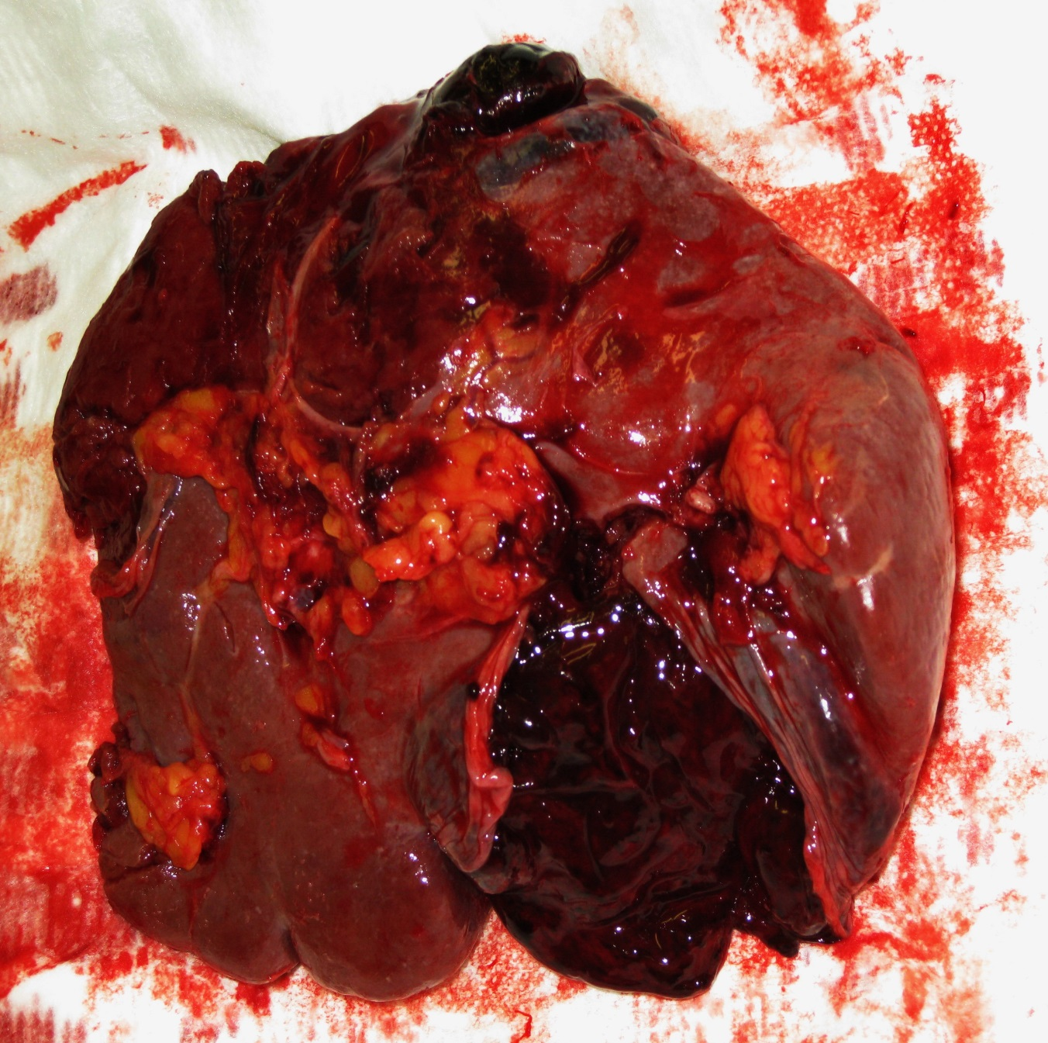
Травма селезенки
Заболевания селезенки

